Slide 1
НОВАЯ
ГОДОВАЯ
СИСТЕМА ТЕМАТИЧЕСКИХ МЕРОПРИЯТИЙ КОМПАНИИ АРТЛАЙФ

Slide 2
ЧТО ТАКОЕ «12 МЕСЯЦЕВ ЗДОРОВЬЯ С АРТЛАЙФ»

Slide 3
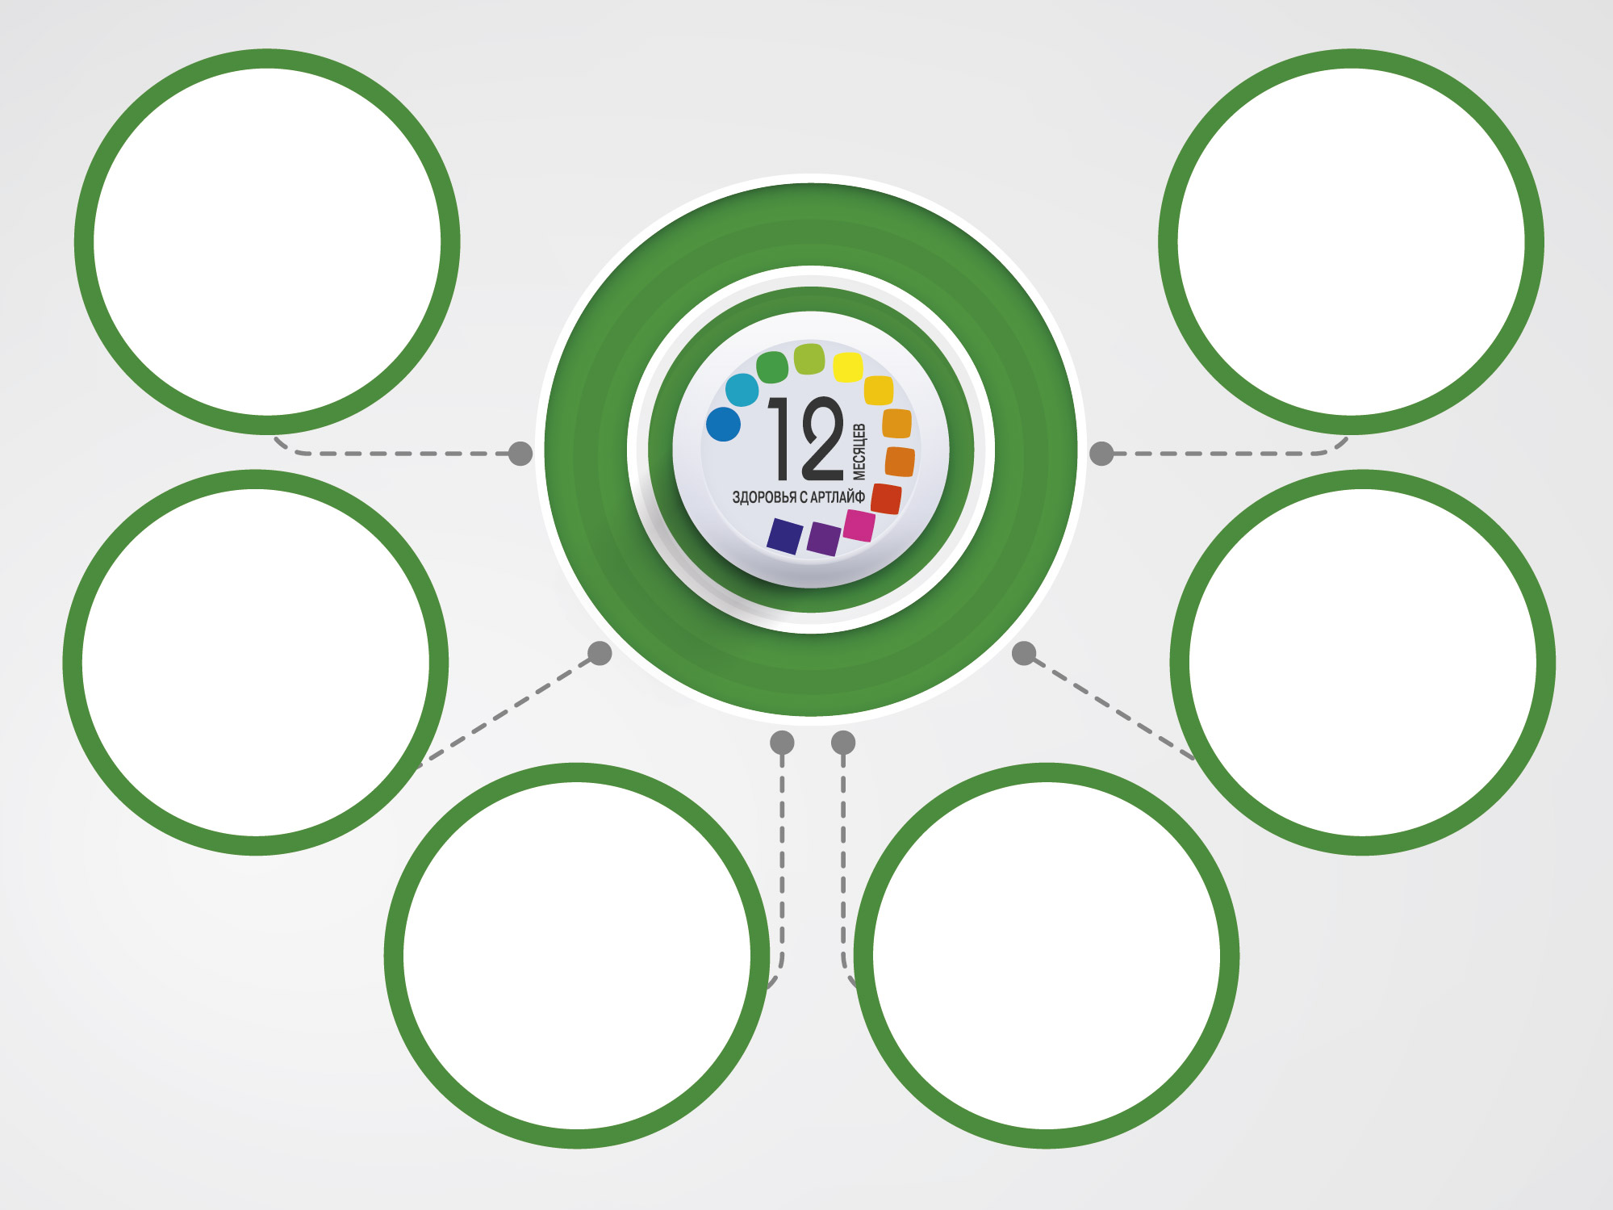
Годовой «полный»
цикл ежемесячных
программ оздоровления, разработанный с учетом сезонных, биологических, географических потребностей
человеческого
организма
Приобретение
продукции
по выгодной цене
Каждая
(ежемесячная)
программа - это
пошаговый инструмент к восстановлению организма - от основных программ к программам индивидуальной
коррекции
Тематические
мероприятия - это уникальная возможность поучаствовать в ежемесячных семинарах, мастер-классах, получить индивидуальные консультации от ведущих медицинских
специалистов
Годовой цикл
программ – это универсальный алгоритм оздоровления
для всех членов семьи
с учетом возраста,
пола и т.д.
Ежемесячные
программы оздоровления разработаны ведущими врачами страны

Slide 4
ТЕМЫ ЕЖЕМЕСЯЧНЫХ МЕРОПРИЯТИЙ
ЯНВАРЬ
ФЕВРАЛЬ
МАРТ
АПРЕЛЬ
МАЙ
ИЮНЬ
ИЮЛЬ
АВГУСТ
СЕНТЯБРЬ
ОКТЯБРЬ
НОЯБРЬ
ДЕКАБРЬ
«МОЯ СЕМЬЯ»
«ДЛЯ НЕГО»
«ПРОБУЖДЕНИЕ КРАСОТЫ»
«СЕРДЕЧНАЯ ЗАЩИТА»
«СЕКРЕТЫ ПРАВИЛЬНОГО ПИТАНИЯ»
«В ОТПУСК НАЛЕГКЕ»
«ЛЕГКОЕ ДЫХАНИЕ»
«УЧИСЬ ЛЕГКО»
«ОСЕНЬ БЕЗ ПАРАЗИТОВ»
«ЗДОРОВАЯ ПЕЧЕНЬ»
«ИММУНАЯ ЗАЩИТА»
«НОВОГОДНИЙ SALE»

Slide 5
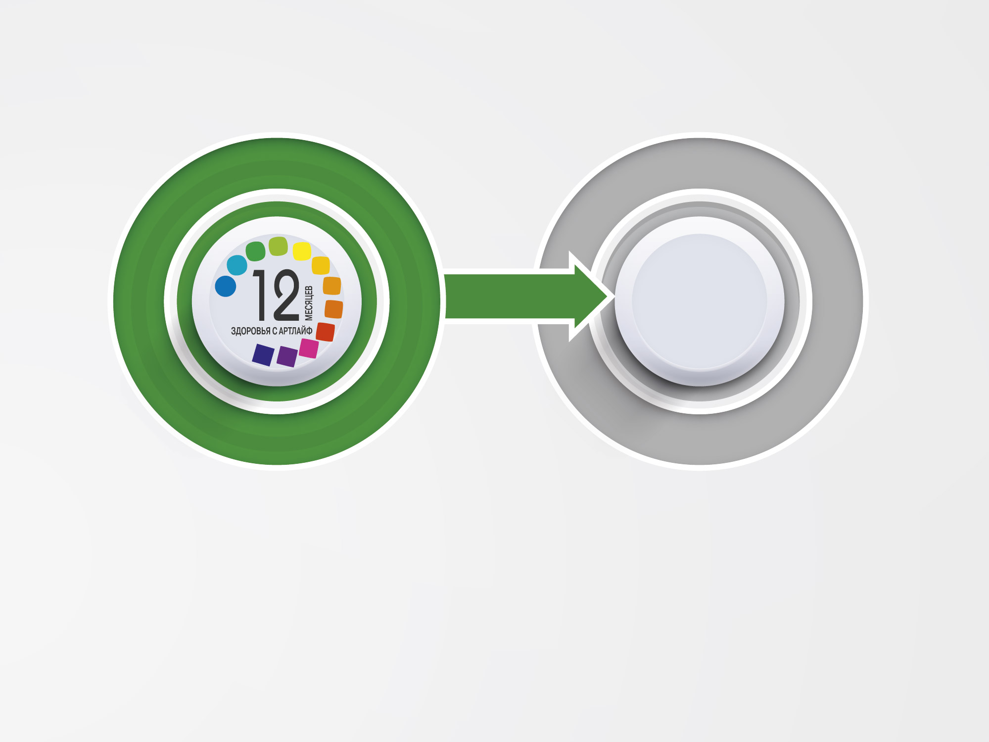
УЧАСТВУЙТЕ В ГОДОВОЙ СИСТЕМЕ ТЕМАТИЧЕСКИХ МЕРОПРИЯТИЙ
ПОЛУЧАЙТЕ
СТИМУЛИРУЮЩИЕ БОНУСЫ
БОНУС
АКЦИОННОЕ
ПРЕДЛОЖЕНИЕ
ПРОГРАММА
«12 МЕСЯЦЕВ ЗДОРОВЬЯ С АРТЛАЙФ» -
ЭТО ГОДОВАЯ СИСТЕМА ТЕМАТИЧЕСКИХ МЕРОПРИЯТИЙ ДЛЯ КОТОРОЙ ПРЕДУСМОТРЕН СТИМУЛИРУЮЩИЙ БОНУС –
АКЦИОННОЕ ПРЕДЛОЖЕНИЕ

Slide 6
ЧТО ДАЁТ ВАМ СИСТЕМА МЕРОПРИЯТИЙ В РАМКАХ ПРОГРАММЫ «12 МЕСЯЦЕВ ЗДОРОВЬЯ»

Slide 7
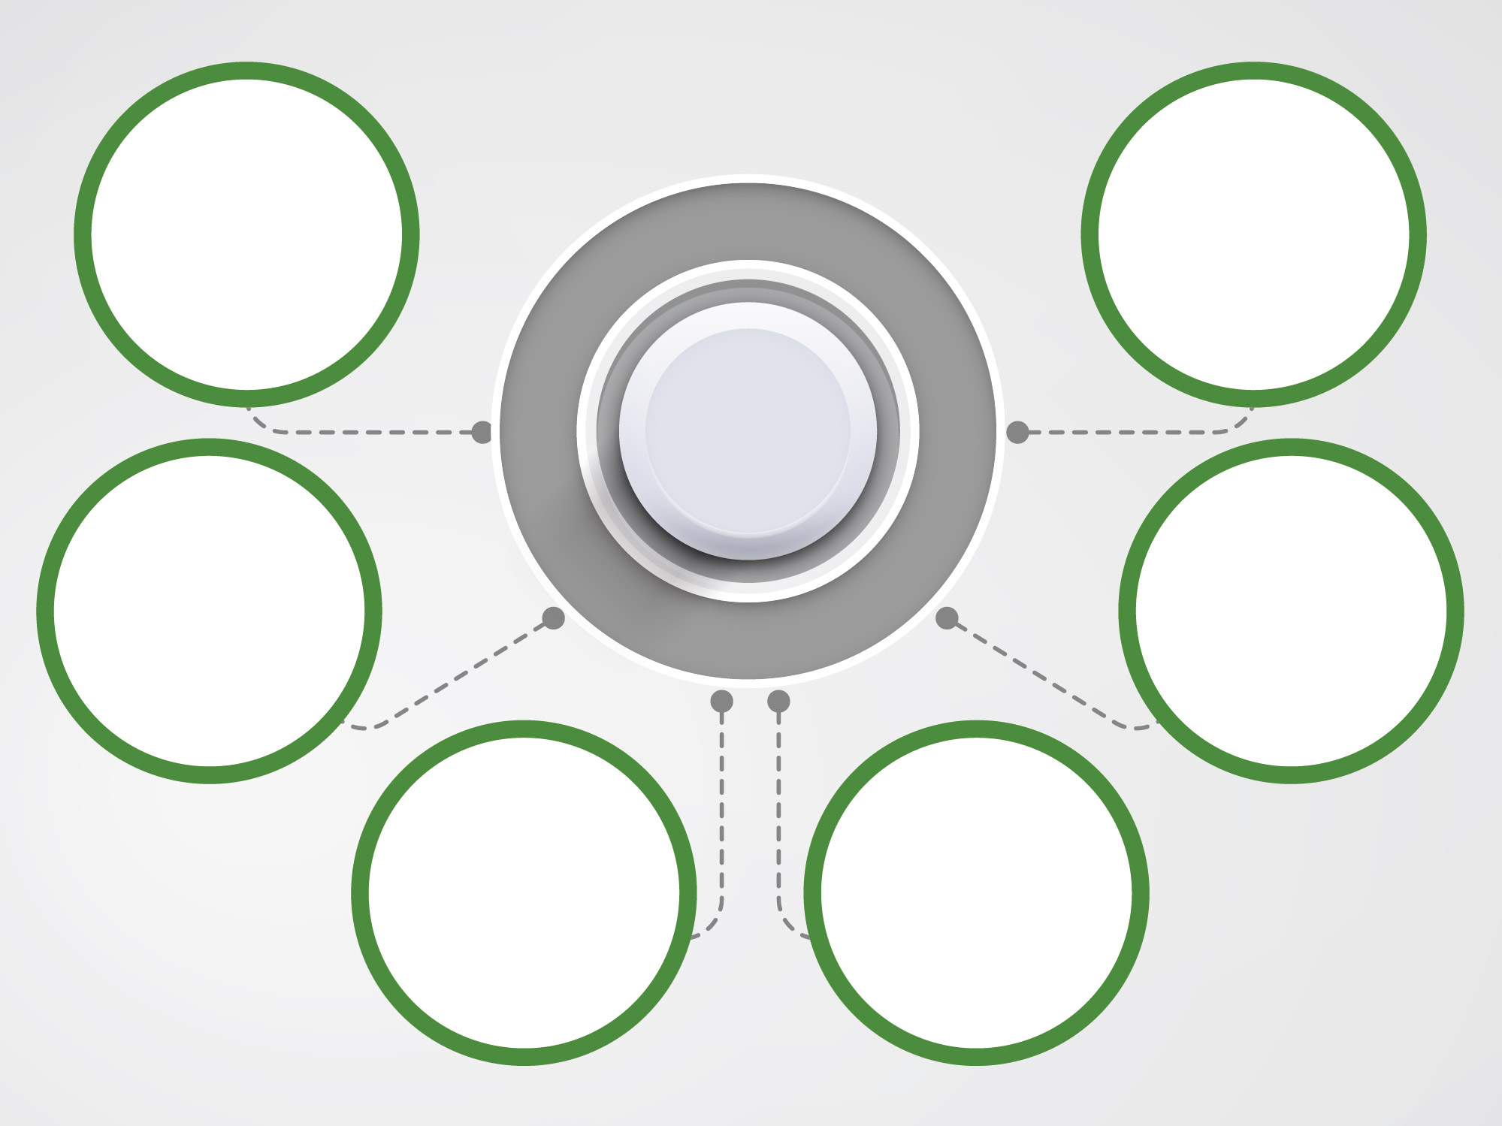
ЧТО ДАЁТ ВАМ НОВАЯ СИСТЕМА МЕРОПРИЯТИЙ
Повысит узнаваемость компании (бренда) Артлайф
Активизирует партнерскую сеть
СЕРВИСНЫЙ ЦЕНТР
Позволит стабильно выполнять нормы для поддержания НГО и МЛО
Сформирует конкурентно-преимущественное мнение о нашей компании и
продукте
Привлечет новых партнеров
Увеличит товарооборот

Slide 8
КАК СТАТЬ ОРГАНИЗАТОРОМ МЕРОПРИЯТИЙ?

Slide 9
ПРОВОДИТЕ МЕРОПРИЯТИЯ
СЕРВИСНЫЙ ЦЕНТР
АРТЛАЙФ
ПОДАЙТЕ ЗАЯВКУ В КОМПАНИЮ
ОРГАНИЗАТОРОМ СИСТЕМЫ МЕРОПРИЯТИЙ МОЖЕТ СТАТЬ ЛЮБОЙ СЕРВИСНЫЙ ЦЕНТР
(ЛЮБОЙ КАТЕГОРИИ), КОТОРЫЙ ПРОВОДИТ МЕРОПРИЯТИЯ И ПОДАЕТ ЗАЯВКУ В КОМПАНИЮ
ДО 1 ЧИСЛА КАЖДОГО МЕСЯЦА

Slide 10
РЕГЛАМЕНТ РАБОТЫ
ПО ОРГАНИЗАЦИИ МЕРОПРИЯТИЙ

Slide 11
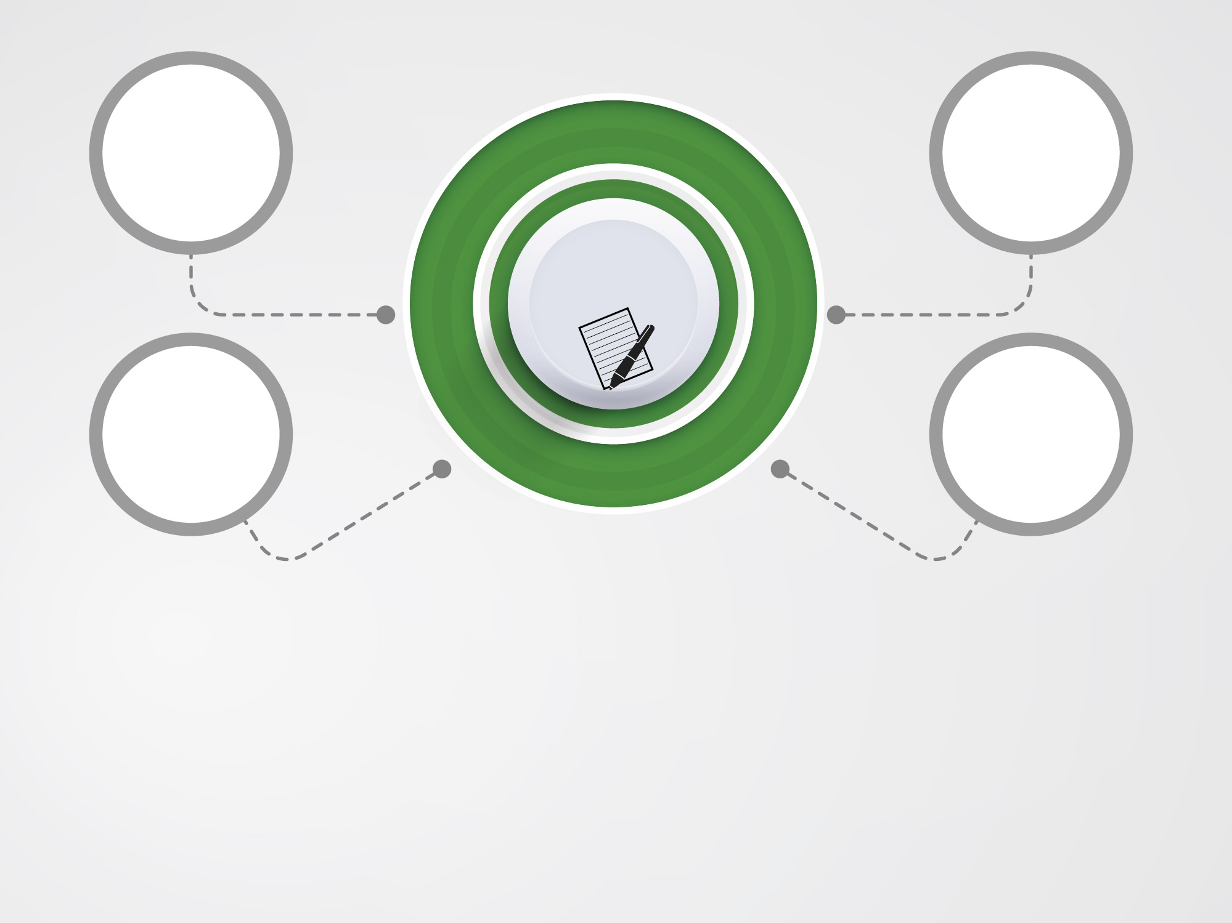
ПОДАЙТЕ ЗАЯВКУ ДО 1 ЧИСЛА
Дата
мероприятия
Формат
мероприятия
ЗАЯВКА ОРГАНИЗАТОРА
Место проведения мероприятия
Предпола-
гаемое
кол-во
гостей
ИНФОРМАЦИЯ
НАПРАВЛЯЕТСЯ
НА ЭЛ.ПОЧТУ:
VERONIKA@ARTLIFE.RU
ДО 1 ЧИСЛА ПРЕДШЕСТВУЮЩЕГО МЕСЯЦА*
ВАМ НЕОБХОДИМО ПОДАТЬ
ЗАЯВКУ ОРГАНИЗАТОРА
*ЗАЯВКА НА ИЮНЬ ОТПРАВЛЯЕТСЯ ДО 1 МАЯ

Slide 12
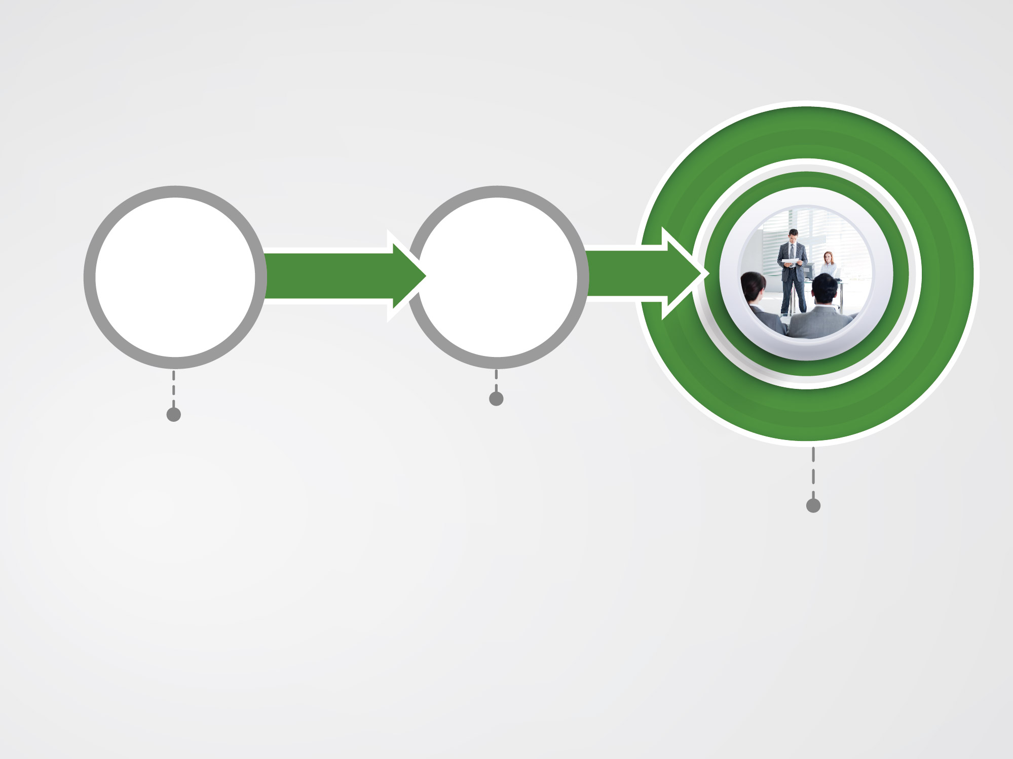
ПРОВЕДИТЕ МЕРОПРИЯТИЕ
СДЕЛАЙТЕ ПРЕДЗАКАЗ
ПОЛУЧИТЕ АКЦИОННЫЙ НАБОР
С 1 ПО 7 ЧИСЛА
С 20 ПО 30 ЧИСЛА ЭТОГО
ЖЕ МЕСЯЦА
ПРЕДШЕСТВУЮЩЕГО МЕСЯЦА*, ВАМ НЕОБХОДИМО ОТПРАВИТЬ ПРЕДЗАКАЗ НА АКЦИОННЫЙ НАБОР МЕСЯЦА
В ОТДЕЛ ЛОГИСТИКИ
ПРОВОДИТСЯ ВЫДАЧА АКЦИОННОГО НАБОРА
С 1 ПО 30 ЧИСЛА АКЦИОННОГО
МЕСЯЦА
ПРОВЕДЕНИЕ
МЕРОПРИЯТИЙ
*ПРЕДЗАКАЗ НА ИЮНЬ ОТПРАВЛЯЕТСЯ С 1 ПО 7 МАЯ

Slide 13
КОМПАНИЯ РЕКОМЕНДУЕТ ПРОВЕДЕНИЕ МЕРОПРИЯТИЙ В ФОРМАТАХ:
ЯРМАРКА ЗДОРОВЬЯ
ДЕНЬ КЛИЕНТА
ФОРМАТ МЕРОПРИЯТИЯ
ДЕНЬ ОТКРЫТЫХ ДВЕРЕЙ
МАСТЕР-
КЛАССЫ

Slide 14
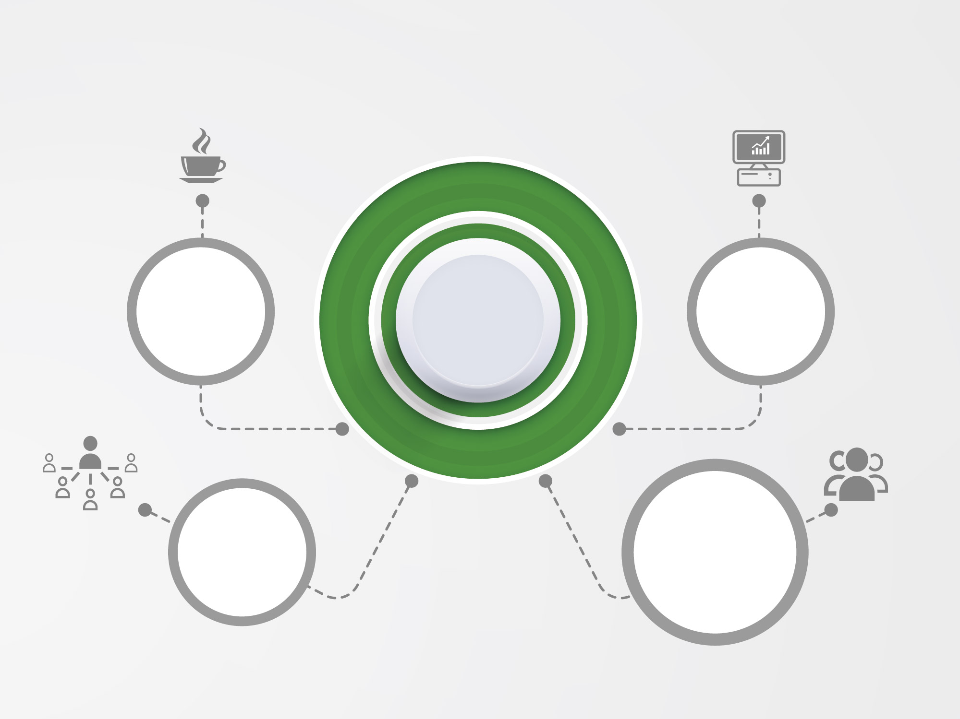
НАПОЛНЕНИЕ
МЕРОПРИЯТИЯ
Дегустации
МЕРОПРИЯТИЕ
Презентации
Семинары
с участием специалистов
Мастер-классы

Slide 15
ЖДЕМ ВАШИ ФОТОГРАФИИ
В ТЕЧЕНИИ 10 ДНЕЙ ПОСЛЕ ОКОНЧАНИЯ МЕРОПРИЯТИЯ НЕОБХОДИМО ПРЕДОСТАВИТЬ ФОТООТЧЕТ ПО ЭЛЕКТРОННОЙ ПОЧТЕ:
VERONICA@ARTLIFE.RU

Slide 16
ПОЛУЧИТЕ ВСЕ POS-МАТЕРИАЛЫ
ПРИГЛАШЕНИЯ
КОМПАНИЯ
ЛИСТОВКИ
ПЛАКАТЫ
СТЕНДЫ,
БАННЕРЫ
СО СТОРОНЫ
КОМПАНИИ ЕЖЕМЕСЯЧНО БУДУТ ПРЕДОСТАВЛЯТЬСЯ ВСЕ НЕОБХОДИМЫЕ
POS-МАТЕРИАЛЫ
И ПРЕЗЕНТАЦИИ

Slide 17
ТЕМЫ ЕЖЕМЕСЯЧНЫХ МЕРОПРИЯТИЙ
ЯНВАРЬ
ФЕВРАЛЬ
МАРТ
АПРЕЛЬ
МАЙ
ИЮНЬ
ИЮЛЬ
АВГУСТ
СЕНТЯБРЬ
ОКТЯБРЬ
НОЯБРЬ
ДЕКАБРЬ
«МОЯ СЕМЬЯ»
«ДЛЯ НЕГО»
«ПРОБУЖДЕНИЕ КРАСОТЫ»
«СЕРДЕЧНАЯ ЗАЩИТА»
«СЕКРЕТЫ ПРАВИЛЬНОГО ПИТАНИЯ»
«В ОТПУСК НАЛЕГКЕ»
«ЛЕГКОЕ ДЫХАНИЕ»
«УЧИСЬ ЛЕГКО»
«ОСЕНЬ БЕЗ ПАРАЗИТОВ»
«ЗДОРОВАЯ ПЕЧЕНЬ»
«ИММУНАЯ ЗАЩИТА»
«НОВОГОДНИЙ SALE»

Slide 18
ПРЕИМУЩЕСТВА
ЕЖЕМЕСЯЧНЫХ ТЕМАТИЧЕСКИХ МЕРОПРИЯТИЙ В АРТЛАЙФ

Slide 19
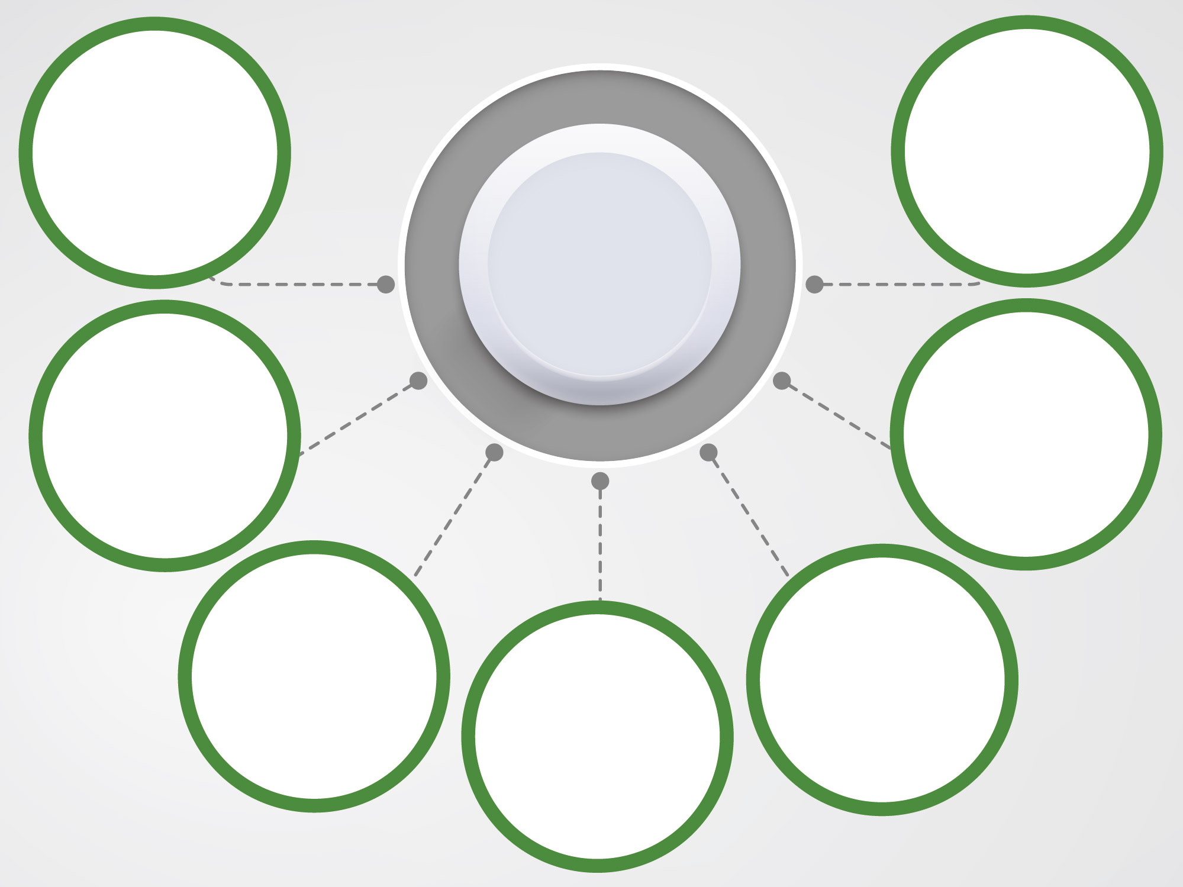
Аудитория,
непосредственно участвующая в событии, может рассматриваться
как огромная фокус-группа, на которой проводится апробация предложений
компаний
Создается
особая «атмосфера брэнда», что позволяет достичь более высокой активности и восприимчивости
клиента
МЕРОПРИЯТИЕ (ИНСТРУМЕНТ EVENT-MARKETING)
Аудитория
генерирует массовые эмоции, более сильные, создается феномен единения, принадлежности
к чему-то общему: брэнд фактически определяет
стиль жизни
Клиент посещает
специальные мероприятия добровольно, поэтому у них нет ощущения, что маркетинговая
информация навязана
им извне
Клиент
посещает специальные мероприятия
добровольно, поэтому у них нет ощущения, что маркетинговая
информация навязана
им извне
СЦ могут
консолидироваться
в рамках одного события
и одной целевой аудитории, что значительно снижает издержки каждого в отдельности
Кампания,
основанная на
событийном
маркетинге, имеет
«долгоиграющий эффект»

Slide 20
ТЕКСТ
ТЕКСТ
Текст
Текст

